Slide 1
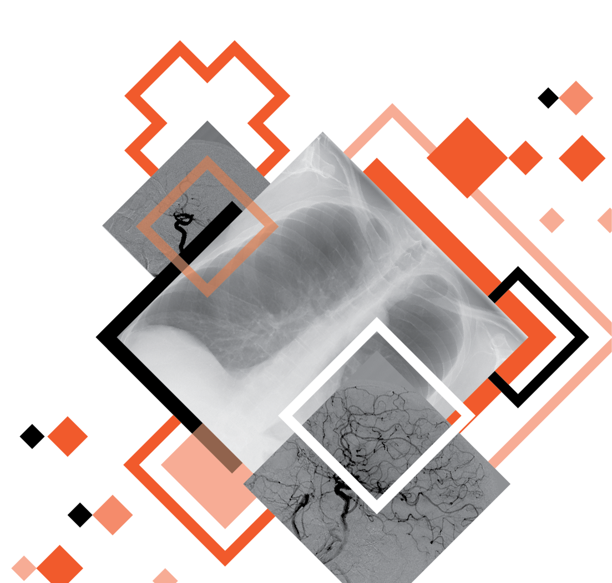
МОДУЛЬ ОРТОПЕДИИ И ПРЕДОПЕРАЦИОННОГО ПЛАНИРОВАНИЯ ЭНДОПРОТЕЗИРОВАНИЯ
ООО «РТК Радиология», 2025
Notes:
Добрый день уважаемые коллеги! Меня зовут Виктор Киселев, операционный директор ООО «РТК Радиология». Благодарю за возможность выступить сегодня на этом замечательном мероприятии.

Slide 2
Модуль ортопедии и предоперационного планирования эндопротезирования
Модуль ортопедии и предоперационного планирования эндопротезирования
2
Назначение:
Обработка и анализ результатов диагностических исследований рентгенограмм тазобедренных и коленных суставов при выполнении предоперационного планирования по протезированию:
Проведение рентгеноморфометрических измерений ключевых показателей развития и патологий
Автоматическое и ручное позиционирование элементов эндопротеза на рентгеновском снимке
Пользователи:
Врачи ортопеды, рентгенологи, хирурги и других специализаций, при планировании операций по замене суставов
МОДУЛЬ ОРТОПЕДИИ И ПРЕДОПЕРАЦИОННОГО ПЛАНИРОВАНИЯ ЭНДОПРОТЕЗИРОВАНИЯ
ООО «РТК Радиология», 2025

Slide 3
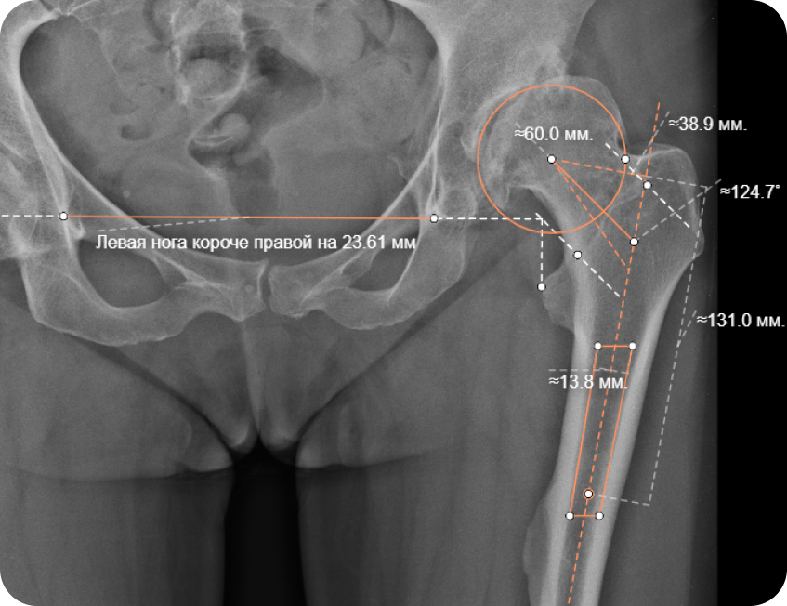
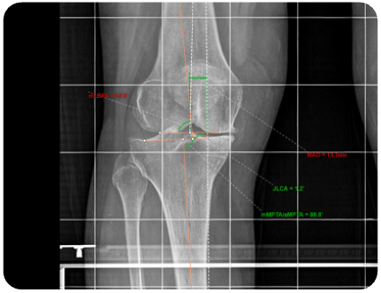
Модуль ортопедии и предоперационного планирования эндопротезирования
3
Функциональные возможности
Разработано совместно
с НМИЦТО им.Р.Р.Вредена
Качественный и количественный анализ рентгеноморфометрические измерения
Подбор эндопротеза тазобедренного и коленного суставов с помощью цифровых шаблонов
Оцифрованная библиотека шаблонов эндопротезов
Пополнение библиотеки по растровым и векторным шаблонам
Формирование специализированных протоколов с результатами подбора эндопротеза
Тазобедренный сустав
Коленный
сустав
Ожидаемый эффект
Оцифровано
↘︎ Снижение нагрузки на врачей при планировании операций | ↘︎ Сокращение числа ревизионных (повторных) операций | ↘︎ Сокращение длительности операций по эндопротезированию
100+ Моделей эндопротезов | 7 Производителей в т.ч. Российские ТРЕК-Э, Композит, Эндосервис

Slide 4
Аналоги
Модуль ортопедии и предоперационного планирования эндопротезирования
4
№ | Параметр | Модуль эндопротезирования | Зарубежные |  |  | Российские
 |  |  | Materialize Orthoview | mediCAD | Brainlab | Гаммамед¹ | Архимед²
1 | Интеграция с электронными шаблонами протезов | Да | Да | Да | Да | Да | Да
2 | Поддержка шаблонов отечественных производителей | Да | Нет | Да | Нет | Да | Да
3 | Автоматическое предложение оптимального положения центра сустава | Да | Да | Да | Да | Нет | Нет
4 | Определение разницы длин ног | Да | Да | Да | Да | Нет | Нет
5 | Специализированные измерения для эндопротезирования | Да | Да | Да | Да | Частично | Частично
6 | Специализированные измерения для эндопротезирования | Да | Да | Да | Да | Нет | Нет
7 | Русскоязычный интерфейс | Да | Нет | Да | Нет | Да | Да
8 | Российское программное обеспечение | Да | Нет | Нет | Нет | Да | Да
9 | Компонент мультимодального просмотровщика | Да | Нет | Нет | Нет | Нет | Нет
¹ Программное обеспечение «Гаммамед АРМ Врача-Диагноста Для Работы С 2D Изображениями»
² Программное обеспечение «Архимед Плюc»

Slide 5
РТК Радиология
Модуль ортопедии и предоперационного планирования эндопротезирования
5
Российский разработчик программного обеспечения.
Специализация – создание и внедрение в регионах России цифровых платформ и ИТ-решений для здравоохранения муниципального, регионального и федерального уровней.
12 лет на рынке
30+ разработчиков в штате
100% собственная разработка

Slide 6
Наши партнеры
Модуль ортопедии и предоперационного планирования эндопротезирования
6
ФГБУ «НМИЦТО им.Р.Р.Вредена» Минздрава России
Один из ведущих экспертных центров страны в области травматологии и ортопедии с многолетней историей.
Оказана консультативная и методическая поддержка при разработке проекта
Проведены клинических испытания медицинского изделия
РФРИТ
Разработка проекта была поддержана грантом

Slide 7
Ключевые показатели РТК Радиология
Модуль ортопедии и предоперационного планирования эндопротезирования
7
48 регионов внедрения
3+тысячи медицинских организаций
5+тысяч единиц техники подключено
100+тысяч активных пользователей
63+миллионов проведенных исследований
12+миллиардов медицинских изображений
Notes:
Наша компания, являясь поставщиком решений по автоматизации процессов работы службы лучевой диагностики для Московской области и еще 46 регионов приложит все усилия для достижения нашими заказчиками наилучших результатов в ближайшем обозримом будущем.
Мы приглашаем всех заинтересованных в успехе цифровой трансформации процессов здравоохранения к открытому диалогу, готовы делиться знаниями, прорабатывать новые идеи и воплощать их в жизнь.

Slide 8
География внедрения продуктов РТК Радиология
Модуль ортопедии и предоперационного планирования эндопротезирования
8
СПБ |  |  |  | Мурм
МСК |  |  | Карел |  |  |  |  |  | ЯНАО
 |  | ЛО | Новг | Волог |  |  |  | Арх | Коми | Ямал |  |  | Крас |  |  | Чук
Калин |  | Псков | Твер | Яросл | Ива | Кос | МарЭл | Кир | Перм | Хан | Тюм | Томск | Кемер | Иркут | Саха | Магад | Кам
 |  | Смол | Калуж | МО | Влад | Нижн | Чув | Татар | Удм | Сверд | Кург | Новос | Хакас | Бурят | Амур
 |  | Бря | Орел | Тул | Рязан | Морд | Уль | Сам | Бшк | Чел | Омск | АлтР | Тыва | Забайк | ЕАО | Хаб |  | Схлн
 |  |  | Курск | Лип | Тамб | Пенз | Сар | Орен |  |  |  | АлтК |  |  |  | Прим
 |  |  |  | Бел | Врж | Волг
 |  | Крым | Адыг | Крдр | Рост | Калм | Астр
 |  | Севаст |  | Кара | Ставр | Чеч | Дгн
 |  |  |  | КБР | Осет | Инг
СПБ |  |  |  | Мурм
МСК |  |  | Карел |  |  |  |  |  | ЯНАО
 |  | ЛО | Новг | Волог |  |  |  | Арх | Коми | НАО |  |  | Крас |  |  | Чук
Калин |  | Псков | Твер | Яросл | Ива | Кос | МарЭл | Кир | Перм | Хан | Тюм | Томск | Кемер | Иркут | Саха | Магад | Кам
 |  | Смол | Калуж | МО | Влад | Нижн | Чув | Татар | Удм | Сверд | Кург | Новос | Хакас | Бурят | Амур
 |  | Бря | Орел | Тул | Рязан | Морд | Уль | Сам | Бшк | Чел | Омск | АлтР | Тыва | Забайк | ЕАО | Хаб |  | Схлн
 |  |  | Курск | Лип | Тамб | Пенз | Сар | Орен |  |  |  | АлтК |  |  |  | Прим
 |  |  |  | Бел | Врж | Волг
 |  | Крым | Адыг | Крдр | Рост | Калм | Астр
 |  | Севаст |  | Кара | Ставр | Чеч | Дгн
 |  |  |  | КБР | Осет | Инг
48 регионов, ФМБА
Notes:
Наша компания, являясь поставщиком решений по автоматизации процессов работы службы лучевой диагностики для Московской области и еще 46 регионов приложит все усилия для достижения нашими заказчиками наилучших результатов в ближайшем обозримом будущем.
Мы приглашаем всех заинтересованных в успехе цифровой трансформации процессов здравоохранения к открытому диалогу, готовы делиться знаниями, прорабатывать новые идеи и воплощать их в жизнь.

Slide 9
Потенциал рынка
Модуль ортопедии и предоперационного планирования эндопротезирования
9
Поставка локальных лицензий в медицинские организации государственного и частного сектора, проводящие операции по эндопротезированию
Поставка региональных лицензий в регионы присутствия ЦАМИ РТК Радиология
Услуги по внедрению и техническому сопровождению
ЕДИНАЯ ПЛАТФОРМА ЕРИС

Slide 10
Ищем клиентов и партнеров
Модуль ортопедии и предоперационного планирования эндопротезирования
10
Медицинские организации проводящие операции по эндопротезированию для внедрения продукта на локальном уровне
Регионы для централизованного внедрения
Производители эндопротезов для расширения базы оцифрованных протезов
ЕДИНАЯ ПЛАТФОРМА ЕРИС

